Slide 1
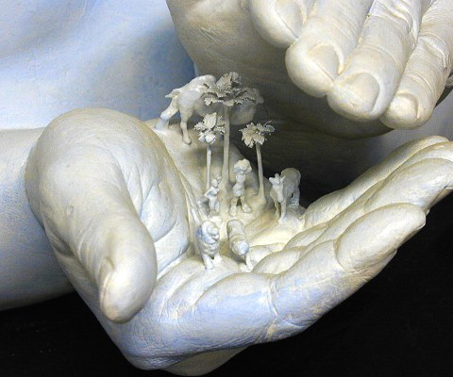
你民是我民

Slide 2
請開我的眼，明瞭你異象；
望見莊稼熟透，收莊稼的太少，

Slide 3
人間太多失喪靈魂等待救恩，
誰說父神不關心過問，
只等收莊稼者。

Slide 4
請燒我心頭，如同你心境；
望見山不見牧者，只得迷羊，

Slide 5
神家歷久荒廢牧場，等待復興。
誰說父神不關心過問，只等牧羊人，

Slide 6
願說你的國是我的國，
我願一生跟你！

Slide 7
你民是我民，與你到何方？
請你指引。

